Slide 1

YouTube al tempo del Covid-19
Un’analisi dei video in tendenza

Slide 2
Domande di ricerca
Come variano le tipologie dei video in tendenza dal periodo precedente al coronavirus alla quarantena?
È vero che la fruizione di video su YouTube riguardanti il Covid-19 segue l’andamento dei dati sull’epidemia?

Slide 3
Raccolta dati
YouTube
Covid-19
Due sessioni di presa dati
Uso delle API
Circa 3Gb
Formato JSON
OurWorldInData
No uso delle API
Circa 10Mb
Formato CSV

Slide 4
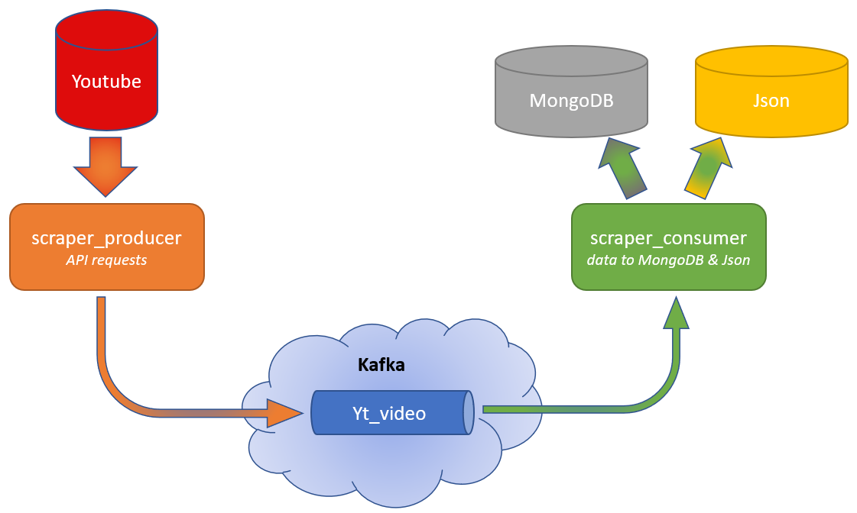
Raccolta dati YouTube
Utilizzo di Kafka non necessario, risulta importante nel caso di aggiunta di un secondo topic o di un’analisi real-time.
Dati salvati sia su MongoDB che in JSON localmente.

Slide 5
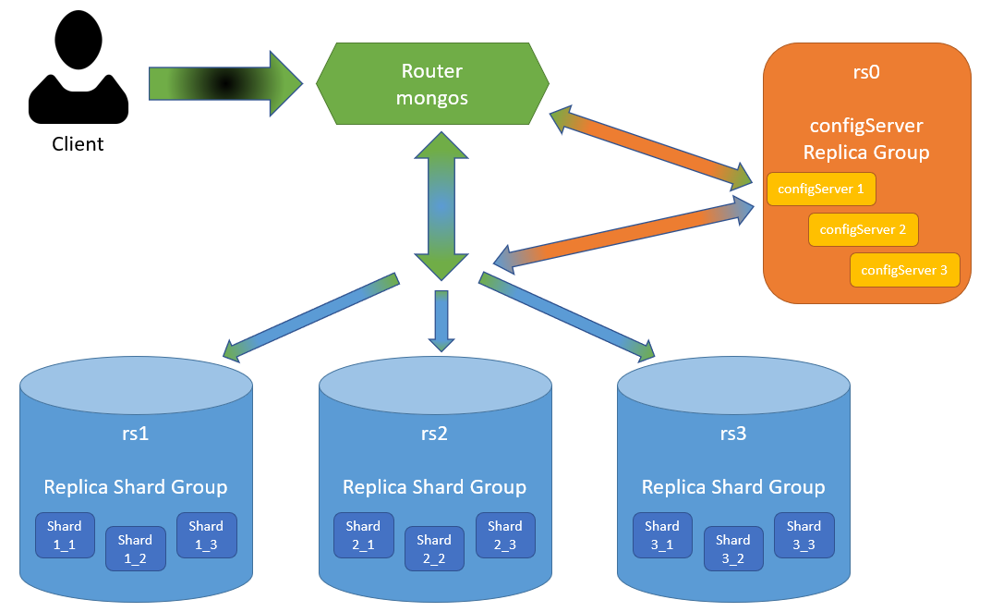
Scalabilità della raccolta dati (SHARDING)
Shard costruiti su base geografica (la shard key è il ’Country Name’), su una presa dati di volume maggiore e distribuita ha più senso.
Ottica di efficienza, poiché i dati sono suddivisi su shard.
Ottica di stabilità, perché i dati sono replicati.

Slide 6
Covid-19

Slide 7
Integrazione dati

Slide 8
Capire se un video è Covid-19
Attenzione al CLIKBAIT
Campi Booleani ‘Covid Tags’ e ‘Covid Title’
Utilizzo di una espressione regolare su:
Titoli
Tags

Slide 9
Qualità dei dati
Video non presentavano missing values in nessun campo
Espressione regolare usata per tenere conto dei caps lock

Slide 10
Feature selection
Title
View count
Timestamp
Category Name

Slide 11
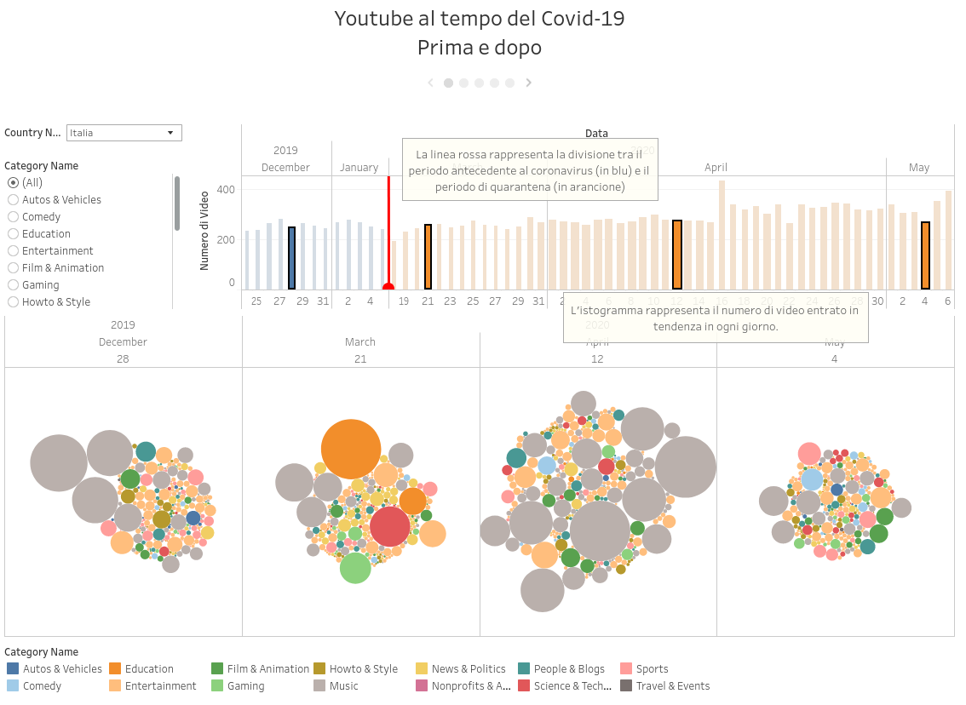
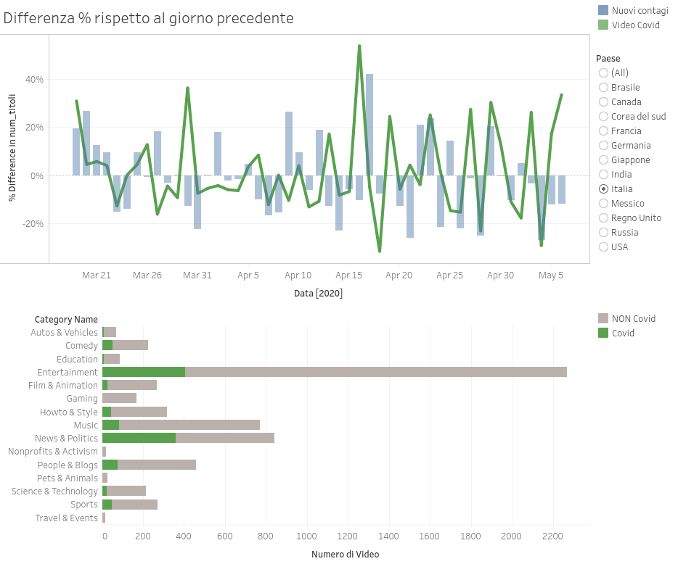
Un occhio alle infografiche
Prima infografica
Seconda infografica

Slide 12
Cosa abbiamo imparato
Conclusioni
Sviluppi futuri
Cambiamento evidente rispetto ai contenuti pre Covid-19.
Alcune categorie molto più influenzate di altre.
Regressione
Cosa succede dopo che la pandemia è finita?

